Slide 1
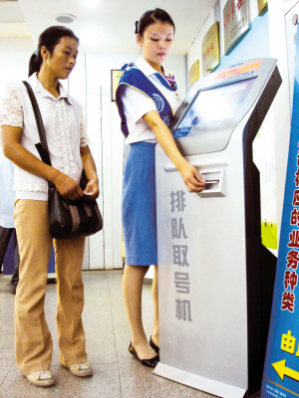
1.1 cookie原理图解
"客户" 拿着号票
到"柜台"前办理业务
"浏览器" 拿着号票
到"服务器"请求页面

Slide 2
1.2 cookie原理解释
服务器设置某个键值,如”username=javab”
并把此值交给浏览器,
当浏览器再次访问服务器的时候,把此值带过来. 并由服务器检测此值.这种键值变量,就叫做cookie

Slide 3
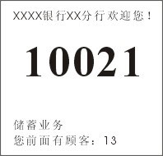
1.3 cookie的安全特性
顾客拿着
易伪造
cookie
浏览器存着
不安全

Slide 4
1.4 如何查看cookie
既然cookie在浏览器里,用户每次请求服务器时,都先把自己的cookie带过来. 那么,服务器如何查看用户带来的cookie呢?
答:在PHP中, cookie值可以通过超级全局变量$_COOKIE来读取.
$_COOKIE是一个数组.
如查看cookie中的用户名: print_r($_COOKIE['username']);

Slide 5
1.5 cookie参数与设置(1)
思考:
1: cookie里设的变量名是什么?
2: cookie里设的变量值是什么?
3: cookie里的变量有效期到什么时间?
4:在sohu.com下设置的cookie在哪有效?

Slide 6
1.6 cookie参数与设置(2)
setcookie('username','javab',time()+3600,'/');
上面4个参数分别代表上文中提到的
变量名: username
变量值: javab
有效时间: 从设置时间起3600秒
有效路径: 根路径

Slide 7
1.7 cookie的销毁
让cookie的有效生命周期在当前时间之前
<?php
Setcookie('username','javab',time()-1);
?>

Slide 8
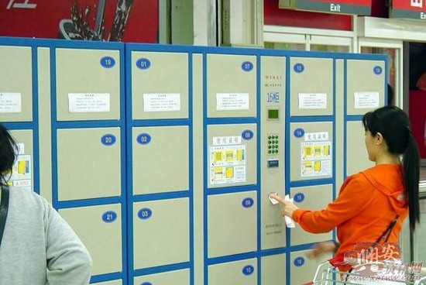
2.1 session图解
"超市"提供"箱子",
装"客户"的"物品",
并打印一张"小票"给客户
"客户"凭"小票"取"物品"

Slide 9
2.2 session开启流程(1)
浏览器
服务器
请求
你是5241号
5241柜
姓名:javab
年龄:19
5241

Slide 10
2.3 session开启流程(2)
由上图得知,session开启需要以下步骤:
1:开启session功能.(我需要一个柜子)
2:给session赋值.(往柜子装东西)
3:把session_id传给浏览器.(给顾客号号票)
其中: 第3步自动完成,不需要我们关心!!!!

Slide 11
2.4 session开启及赋值实例
<?php
session_start(); // 开启session
/*
*session开启后,$_SESSION可以做为普通变量
*进行赋值,修改与删除,这点和cookie不同
*/
$_SESSION['username'] = javab;

Slide 12
2.5 session读取流程
浏览器
服务器
请求(我是5241)
你是javab,19岁
5241柜
姓名:javab
年龄:19
5241

Slide 13
2.6 小票和柜子在哪儿呢?
看看我的们的session_id;
<?php
echo session_id();

Slide 14
2.7 session的销毁
2个思路:
1: 把箱子清空. 2:箱子烧毁
4个方法:
$_SESSION[‘key’] = ‘’; // 可销毁某一个键值
$_SESSION = array(); // 销毁所有session变量
Session_unset(); //同上
Session_destory(); // 彻底销毁session文件

Slide 15
3.1 cookie和session的比较(1)
比较
cookie
session
存储地点
客户端
服务器端
安全性
低,易伪造
高
可存储类型
不能存数组/对象/资源
除资源型都可以

Slide 16
3.2 cookie和session的比较(2)
比较
cookie
session
创建方式
Setcookie函数
Session_start()开启,再赋值
读取
$_COOKIE
$_SESSION
销毁
Setcookie(‘k’,’v’,time()-1)
$_SESSION赋空值,或用函数销售

Slide 17
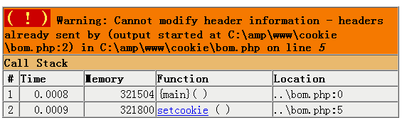
3.3 cookie&session的注意点
cookie&session前面一定不能有输出
包括空行或空白符都不可以,
否则,会引起如下错误

